Slide 1

去中心化數位貨幣交易記錄與查詢服務：設計與以太坊實作
A Decentralized Digital Currency Tracing Service: Design and Implementation on Ethereum
研究生：朱奕寧
指導教授：郭桐惟 教授

Slide 2






背景動機
未來會有數位貨幣的支付、清算與結算等需求
區塊鏈搜索不易
交易記錄與查詢功能：紀錄數位貨幣的歷史交易，並提供時間範圍、區塊範圍等查詢服務
中間機構
中間機構
中間機構
中間機構
匯款人
收款人
區塊鏈
Notes:
面對區塊鏈的多元發展，預期在不久的未來，會有大量的數位貨幣支付，以及清算與結算的需求。
但是於區塊鏈搜索資料不易，所以我們提供本研究之服務，解決區塊鏈搜索的困難性，並追蹤數位貨幣在區塊鏈上的資料流通與貨幣流向，同時也提供範圍查詢的功能，讓使用者可以更便利地取得交易資料，因此數位貨幣的交易記錄與查詢成為當前刻不容緩的議題。

Slide 3
相關技術與文獻
BigChainDB
Ethereum Query Language
Etherscan

Slide 4
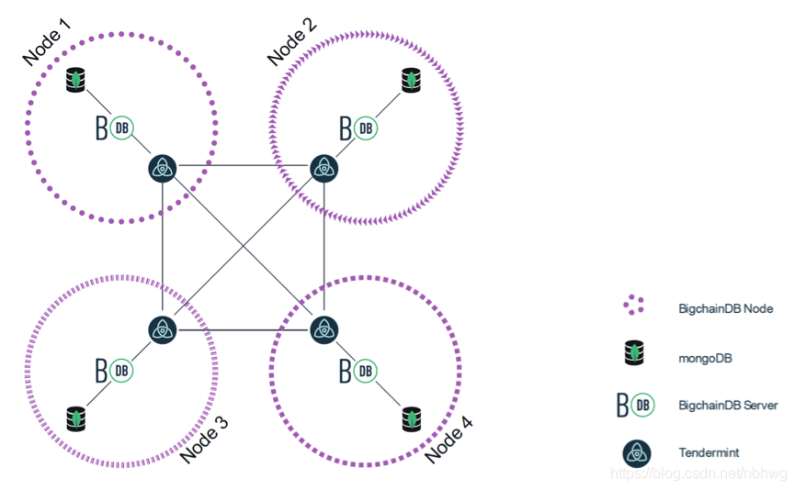
BigChainDB
去中心化資料庫
保有區塊鏈特性：不可改變性、數字資產的建立和移動
支援NoSQL查詢語言
無法取得數位貨幣之實際交易數量
Notes:
BigChainDB是一個可用的去中心資料庫。它的設計起源於分散式資料庫，加入了很多區塊鏈的特性，像是去中心控制、不可改變性、數字資產的建立和移動。
BigChainDB 本身也支援NoSQL 查詢語言，可透過每個節點的 mongoDB 資料庫進行鏈上資訊(Block、Transaction 等)之搜索，即不包含智能合約內部數據查詢。
該資料庫主要是用於儲存鏈上資料之用

Slide 5
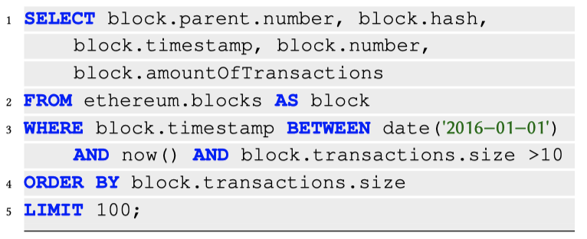
Ethereum Query Language
將區塊鏈上之信息儲存至本地資料庫
實作SQL相似之查詢語言：檢索區塊鏈中的信息
無法獲取智能合約內部資訊
Notes:
此論文提出了以太坊查詢語言 ，其實作主要是將區塊鏈上的所有資訊儲存至本地資料庫，並允許用戶通過編寫類似SQL的查詢從區塊鏈中檢索信息的查詢語言。
雖然提供了使用者易於查詢區塊資訊的方法，但還缺乏取得智能合約內部資訊的功能。下圖是EQL 對Block查詢的語法範例。

Slide 6
Etherscan
Ethereum Block Explorer
可察看數位貨幣交易內容(交易雙方、時間、數量等)
提供統計圖表和數據，分析供應量增長、貨幣價格漲幅等
暫時提供範圍搜索功能(區塊範圍、時間範圍)
Notes:
Etherscan，是一個Ethereum Block Explorer，可以查看區塊鏈上所有發生的交易、交易狀態或是查詢ETH錢包餘額等功能。其中，Etherscan也能瀏覽相關數位貨幣的價格、相關交易以及代幣持有者等。該網站也提供了統計圖表和數據，進而分析供應量的增長、代幣價格的漲幅或是交易頻率等服務。

Slide 7
系統設計
儲存數位貨幣交易紀錄於區塊鏈中(Private Blockchain)
智能合約開發
利用跨鏈技術存取鏈上資訊
提供「區塊範圍」與「時間範圍」的搜索功能
Notes:
為改善現有技術與參考文獻的缺點，本研究設計一去中心化數位貨幣交易紀錄與查詢服務

Slide 8
技術背景
區塊鏈：許多節點共同維護的帳本
智能合約：執行在區塊鏈上的程式碼
跨鏈技術 – Oraclize(Provable)服務
Notes:
本研究以以太坊區塊鏈進行跨鏈技術的實驗。技術背景共分為三小節，依研究主題的領域先介紹區塊鏈，接著針對智能合約與Oraclize(Provable)服務進行說明

Slide 9
區塊鏈
公眾的電子記帳資料庫
公有鏈、私有鏈與聯盟鏈
挖礦

Slide 10
區塊鏈
公眾的電子記帳資料庫
去中心化的分散式資料庫
多節點共同維護帳本，達到安全、可信任、不得任意竄改
用於數據儲存、驗證交易、傳遞訊息等
Notes:
區塊鏈起源於中本聰的比特幣，因此區塊鏈就是作為比特幣的底層技術，是為一個「去中心化的分散式資料庫」，透過集體維護讓區塊鏈裡面的資料更可靠；區塊鏈技術依靠複雜的密碼學來加密資料，再透過巧妙的數學分散式演算法，解決了最讓人擔憂的安全信任問題，並透過分散式的方式達成數據儲存、交易驗證、訊息傳遞。

Slide 11
區塊鏈
公有鏈、私有鏈與聯盟鏈
公有鏈：任何人都可以訪問，發送、接收、驗證交易，並參與共識過程的區塊鏈
私有鏈：區塊鏈的權限被一定程度地限制，須得到授權才能成為節點，並非任何人都能參與
聯盟鏈:與私有鏈相似，其授權節點通常為企業與企業間有合約的關係等
Notes:
隨著區塊鏈技術不斷創新發展，除了常見的公有鏈以外，隨著應用場景的不同，更衍伸出適合企業、產業界使用的私有鏈與聯盟鏈。
公有鏈：任何人都可以訪問，發送、接收、驗證交易，並參與共識過程的區塊鏈。像是我們熟悉的比特幣、以太幣等。
私有鏈：區塊鏈的權限被一定程度地進行了限制，須受到授權才能成為節點，並非任何人都能參與。例如摩根大通(JP Morgan)引領的Quorum就是私有鏈的代表之一。
聯盟鏈：聯盟鏈與私有鏈相似，區塊鏈的開放程度與權限也是有所限制的，而授權的節點通常為企業與企業間有合約的關係等。Hyperledger Fabric，以及R3 Corda皆是聯盟鏈的一種。

Slide 12
區塊鏈
挖礦
更新區塊鏈帳本內容
Gas
Block Gas Limit
Notes:
區塊鏈上的交易是在於打包交易並出塊，通過驗證與確認交易是否有效，使交易順利完成，並讓區塊鏈中的所有節點進行更新、以及擁有相同的帳本內容，這樣打包交易並出塊的機制就是「挖礦」 。在以太坊主網當中，每個區塊都有既定的大小限制(Block Gas Limit)。交易所花費的燃料(Gas)會依據交易的內容而有所不同，不同的操作也會產生不同的Gas成本，若是交易需花費的Gas太高或是超出區塊鏈所設定的大小限制，則可能發生交易無法打包至區塊中，而滯留在交易池(Transaction Pool)的狀況。
區塊鏈上的交易是在於打包交易並出塊，通過驗證與確認交易是否有效，使交易順利完成，並讓區塊鏈中的所有節點進行更新、以及擁有相同的帳本內容，這樣打包交易並出塊的機制就是「挖礦」。在以太坊區塊鏈中，Ether(ETH)是其中的燃料，在區塊鏈上進行交易時，必須經由礦工運算打包後上鏈，使用者必須支付礦工該交易的手續費，其交易手續費是以Gas 計算，並以Ether 支付。
以太坊主網當中，每個區塊都有800M 的大小限制(Block Gas Limit)，一般而言一個區塊約可以容納380 筆交易。交易的大小則會依據交易的內容而有所不同，若是交易需花費的Gas大過於區塊鏈所設定的的大小限制，則可能發生交易無法打包至區塊中，而滯留在交易池(Transaction Pool)的狀況。

Slide 13
智能合約
區塊鏈中的一種特殊協議，內容與代碼皆由程式所編寫
安全性高、交易效率高與可客製化
Notes:
智能合約是區塊鏈中一種制訂合約時所使用的特殊協議，主要用於提供驗證及執行智能合約內所訂定的條件。智能合約中內含了程式碼函式，亦能與其他合約進行互動、做決策、儲存資料及傳送以太幣等功能。
一、安全性高：智能合約經過加密並儲存於區塊鏈節點上，因此能夠確定在未經許可的情況下不會有更改、遺失的狀況。
二、交易效率高：智能合約的流程幾乎為自動化，讓交易效率提高，許多中介都可能會被淘汰。
三、可客制化：現在存有的智能合約種類多樣，並能依照客戶需求進行修改。

Slide 14
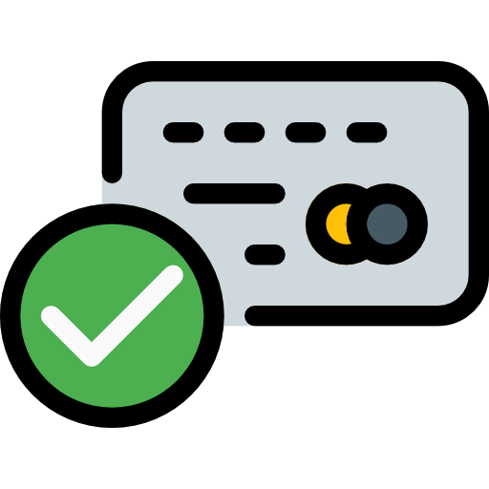
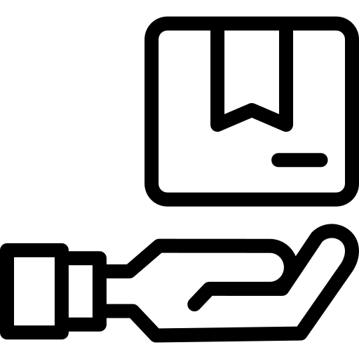
跨鏈技術
跨鏈技術：兩個或多個區塊鏈間資料交換技術
見證人(Notary)：中心化的機制，完全信任由見證人傳遞的資料正確性
中繼(Relay)：中繼者負責傳遞信息，但不保證其正確性，需自行驗證
Notes:
本研究將利用區塊鏈跨鏈技術，取得主鏈上的數位貨幣交易紀錄並儲存至私有鏈當中。
然而，為了使區塊鏈能夠擁有互操作性，必須先讓區塊鏈間的資料能夠流通。
能讓兩個或多個區塊鏈間資料交換技術稱之為跨鏈技術。
跨鏈技術主要有兩種，見證人與中繼。

Slide 15
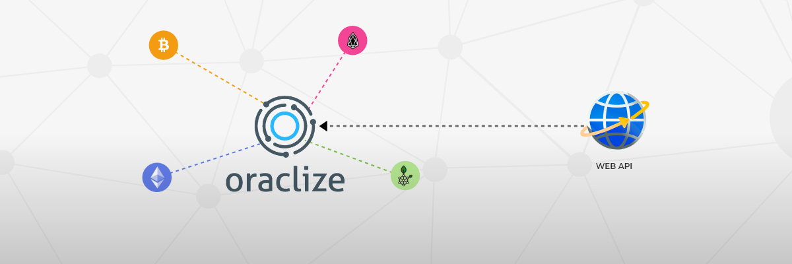
跨鏈技術
Oraclize(Provable)服務
作為兩區塊鏈間的信息提供者
可使用Web API取得鏈外資訊
Notes:
我們藉由Oraclize(Provable)服務，其作為兩區塊鏈間的信息提供者，將區塊鏈主網上的數位貨幣交易傳遞至私有鏈儲存
該服務也提供Web API調用功能，使得我們可以從區塊鏈內部取得外部世界的資訊，或是其他鏈上的交易資料等

Slide 16
系統實作
系統架構、使用者網頁架構圖
智能合約與Oraclize(Provable)服務
交易明細剖析 - Solidity Json資料格式處理
「區塊範圍」與「時間範圍」的搜索功能
實際畫面

Slide 17






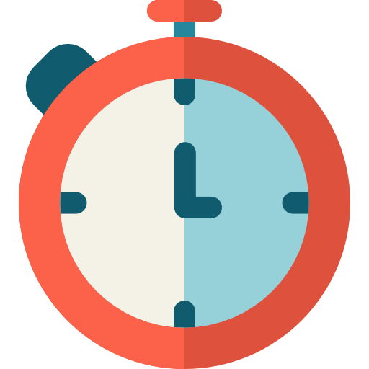
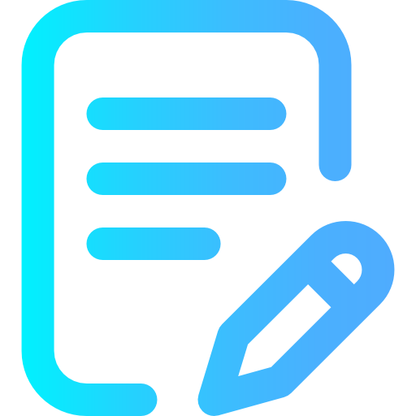

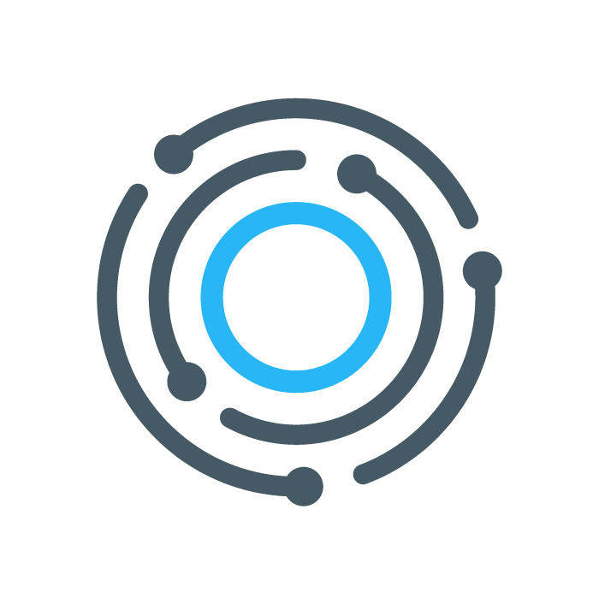
Users
Get Txs
Ethereum Main Net
Access
DAPP
Etherscan API
Call
Provide
Trigger
Smart Contract
Oraclize(Provable)
Time Oracle
Ethereum Private Net
Notes:
修改主網外使用者在使用貨幣交易
Timer加上 8s
右邊改為雙箭頭 QUERY

Slide 18
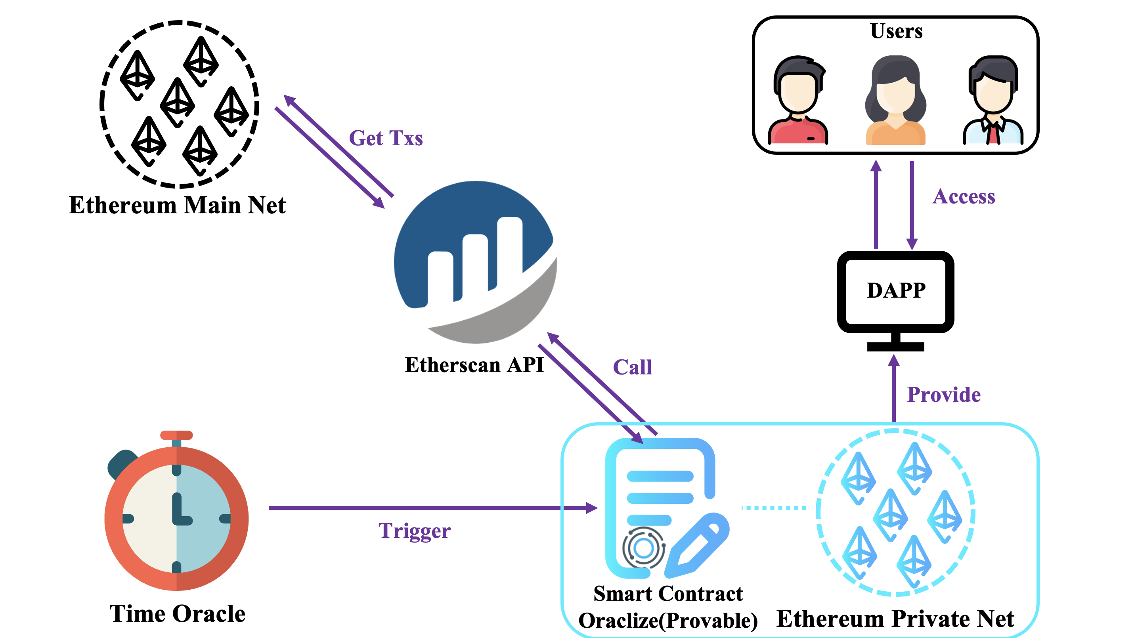
系統架構
Notes:
本實驗架構主要開發於以太坊私有鏈，為的是解決區塊鏈的交易擁塞的情形(將交易記錄與查詢的服務獨立於主網)、避免支付過高的手續費(Gas)、以及打破區塊大小的限制(提升存取歷史交易的效率)
以及開發一智能合約儲存主網上的數位貨幣歷史交易紀錄，結合Oraclize(Provable)服務負責傳送以太坊主網上的數位貨幣交易，
本實驗將使用見證人之跨鏈方式，將Oraclize(Provable)視為兩區塊鏈的共同信任對象，完全信任其傳遞信息內容的正確性
另有一Time Oracle伺服器，主要功能為設定每隔一段時間，觸發智能合約中的Oraclize服務，並透過Etherscan的API，以取得主網上的交易資訊

Slide 19
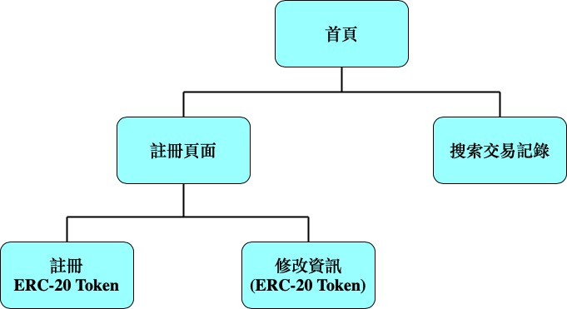
網頁架構圖
為了讓使用者容易操作其去中心化數位貨幣交易記錄與查詢服務，本研究為此設計操作介面，以提升使用時的便利性

Slide 20
智能合約與Oraclize(Provable)服務
兼容以太坊智能合約
藉由Ethereum Bridge作為與外部世界溝通之橋樑，監聽特定的Event、調用Etherscan API請求，再將取得之結果回傳

Slide 21
交易內容處理方法(Solidity)
剖析回傳之交易明細，並儲存於智能合約中
利用GitHub上之開源專案「jsmnSol」，於Solidity中針對Json的資料格式進行處理

Slide 22
「區塊範圍」與「時間範圍」查詢功能
提供「區塊範圍查詢」與「時間範圍查詢」功能，並可針對交易發送方或接收方進行查詢
於智能合約中實作Binary Search，提升查詢效率

Slide 23
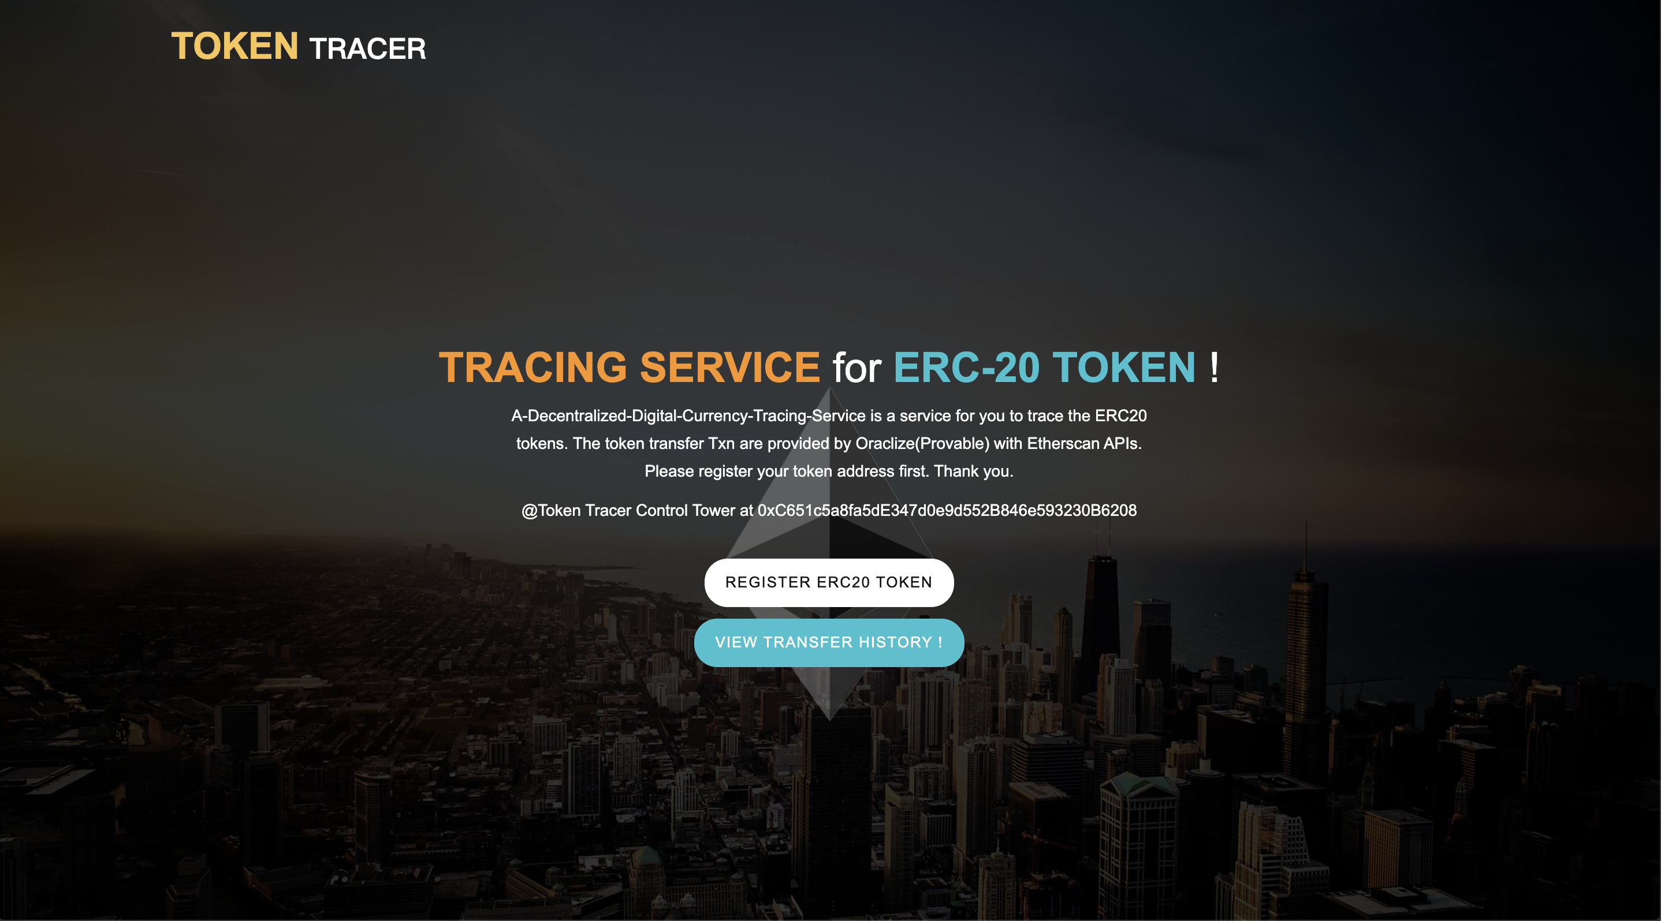
Notes:
網頁實際畫面如下，有註冊欲追蹤之數位貨幣的按鈕，以及查詢已註冊之數位貨幣的歷史交易的按鈕

Slide 24
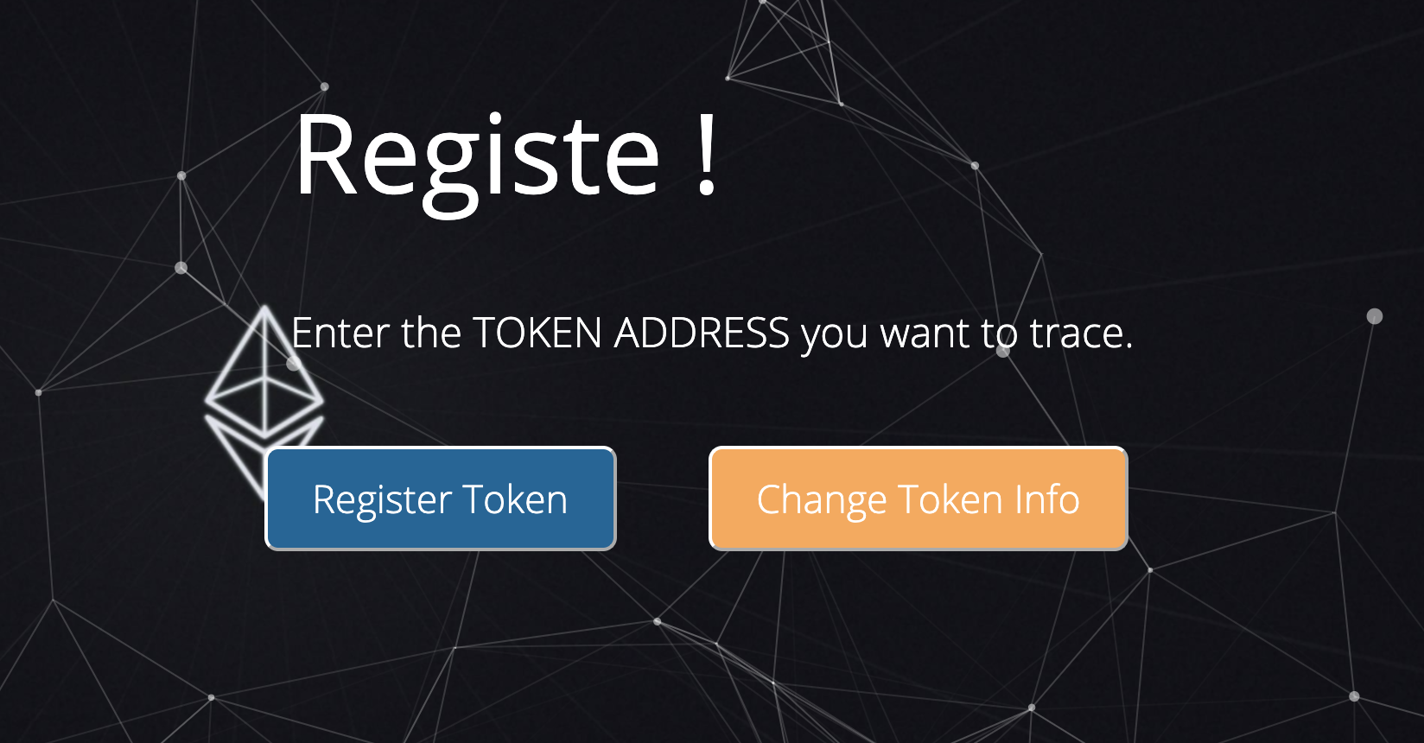
Notes:
以下為註冊主頁，使用者可以註冊其數位貨幣；亦或是針對已註冊的貨幣修改其代幣資訊

Slide 25
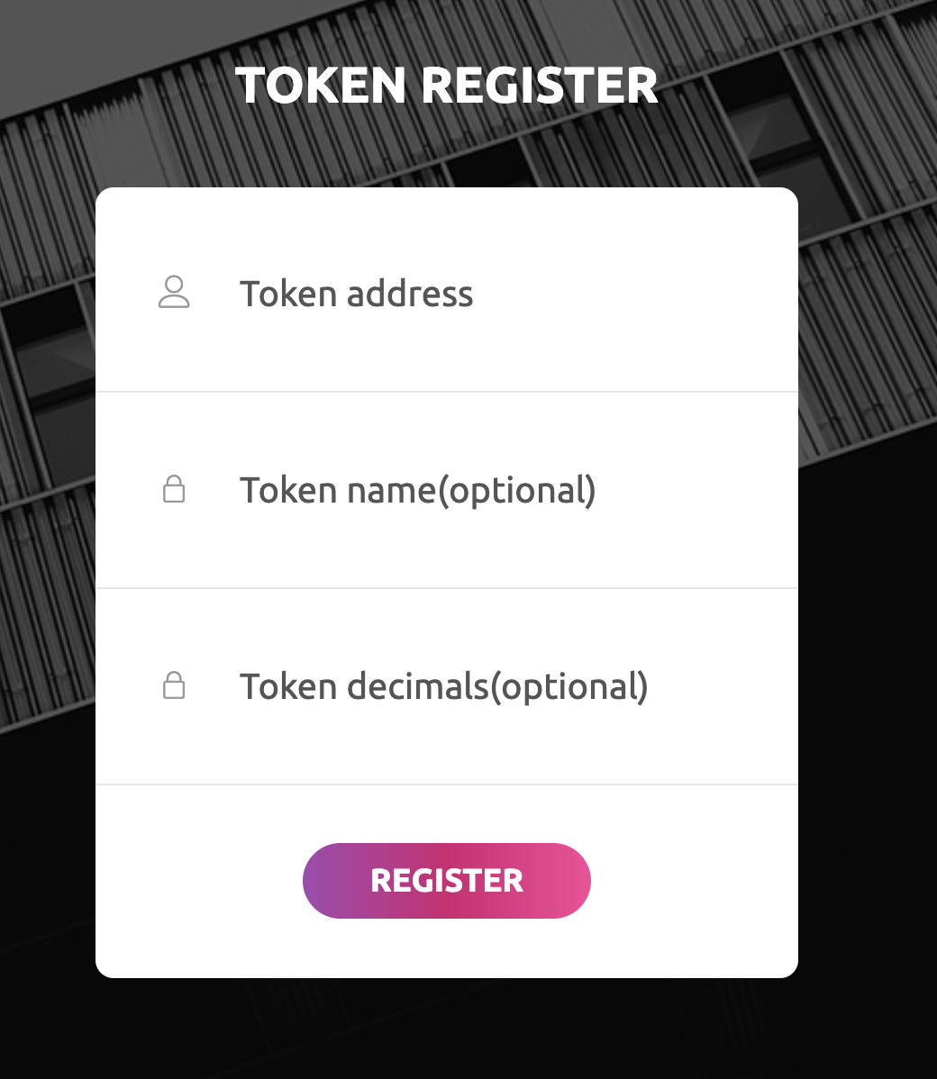
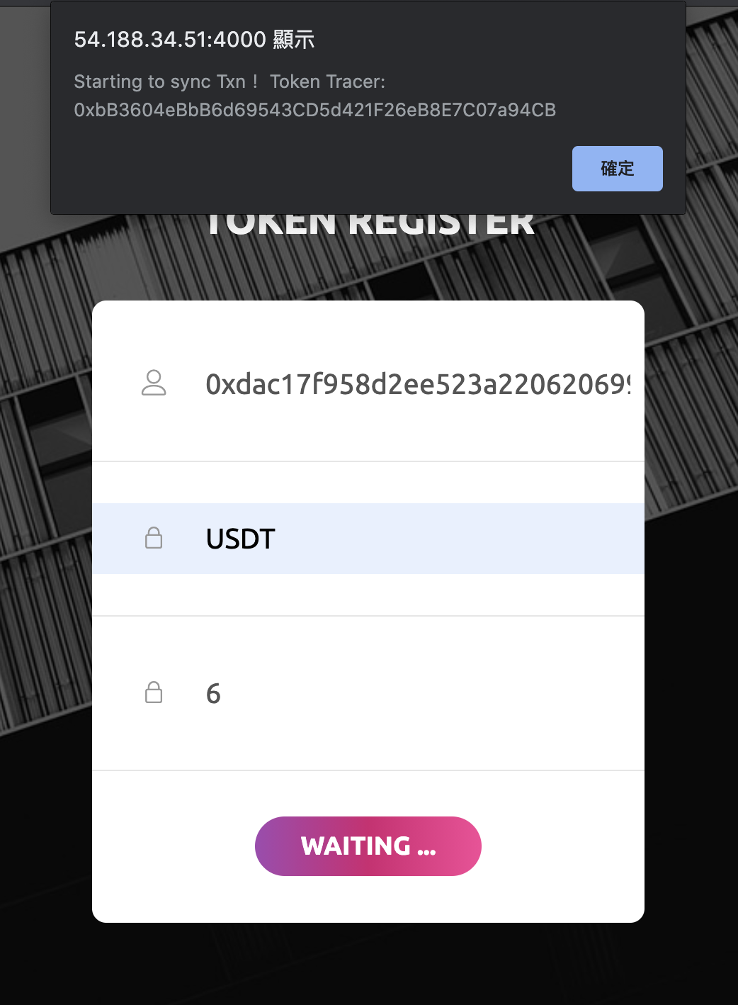
Notes:
左圖為註冊代幣之頁面，使用者需輸入於以太坊主網上之數位代幣的合約位址進行註冊。
右圖為註冊成功之畫面

Slide 26
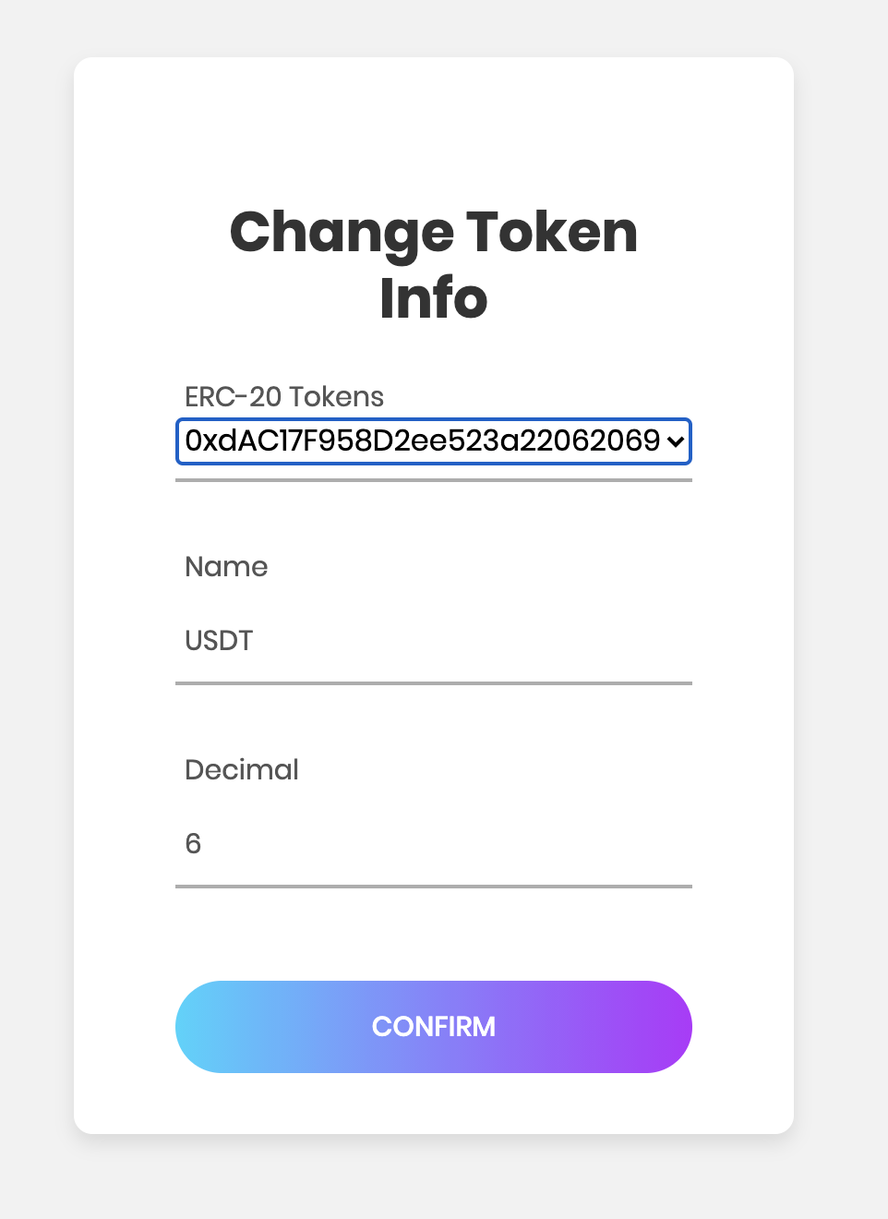
Notes:
此圖為修改代幣資訊的頁面，使用者可以修改已註冊代幣之名稱與單位

Slide 27
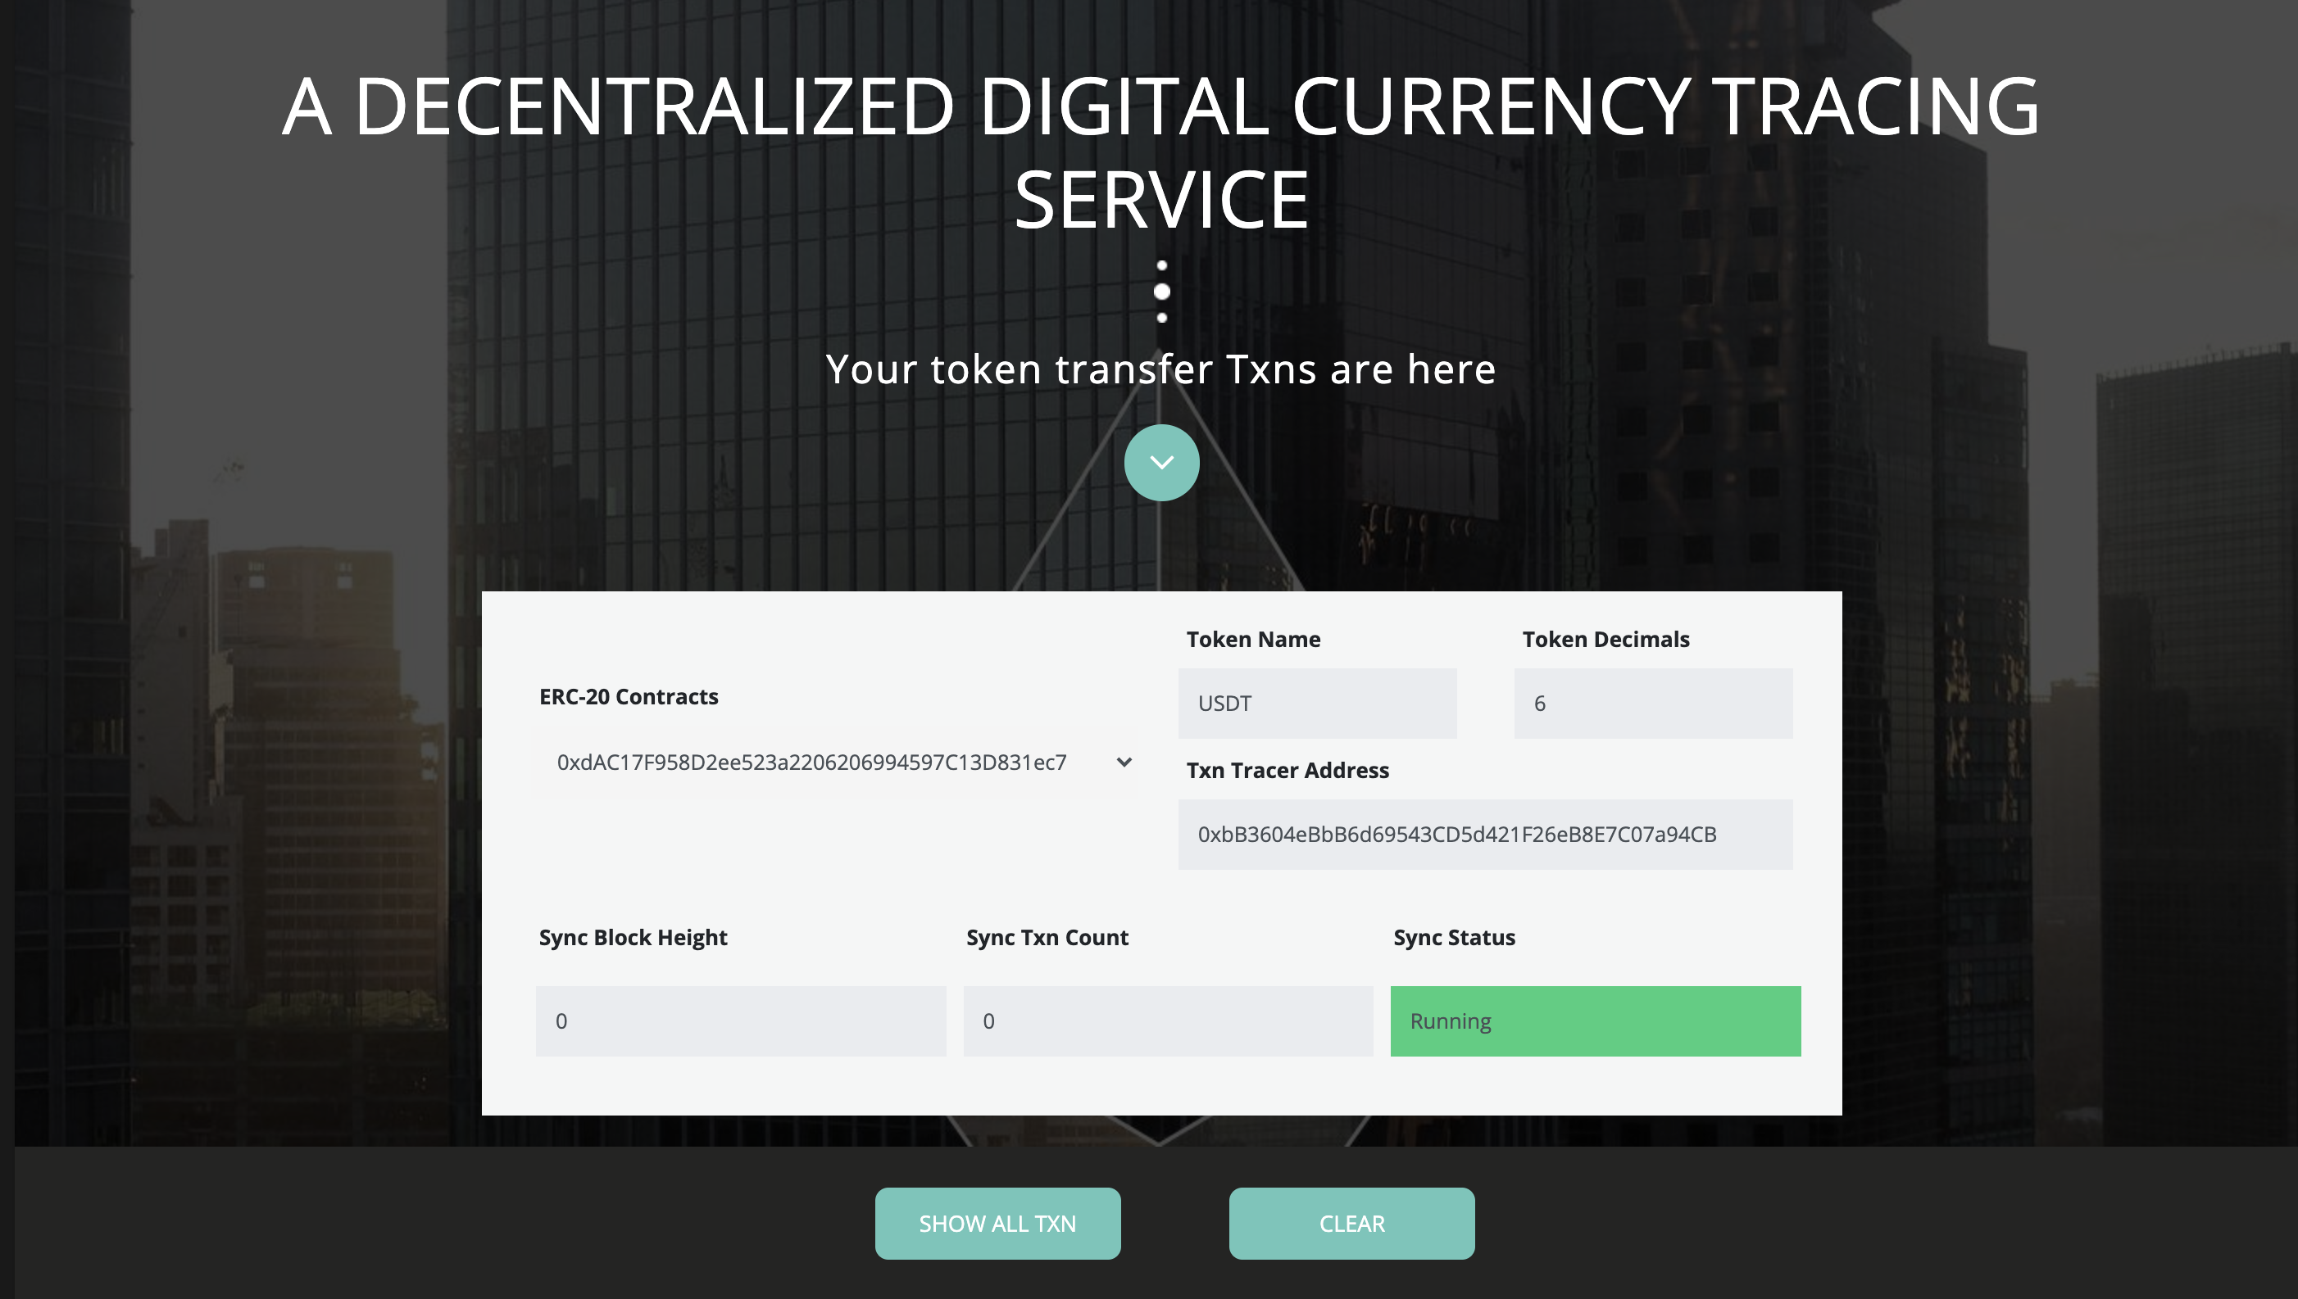
Notes:
此圖為查詢交易之頁面

Slide 28
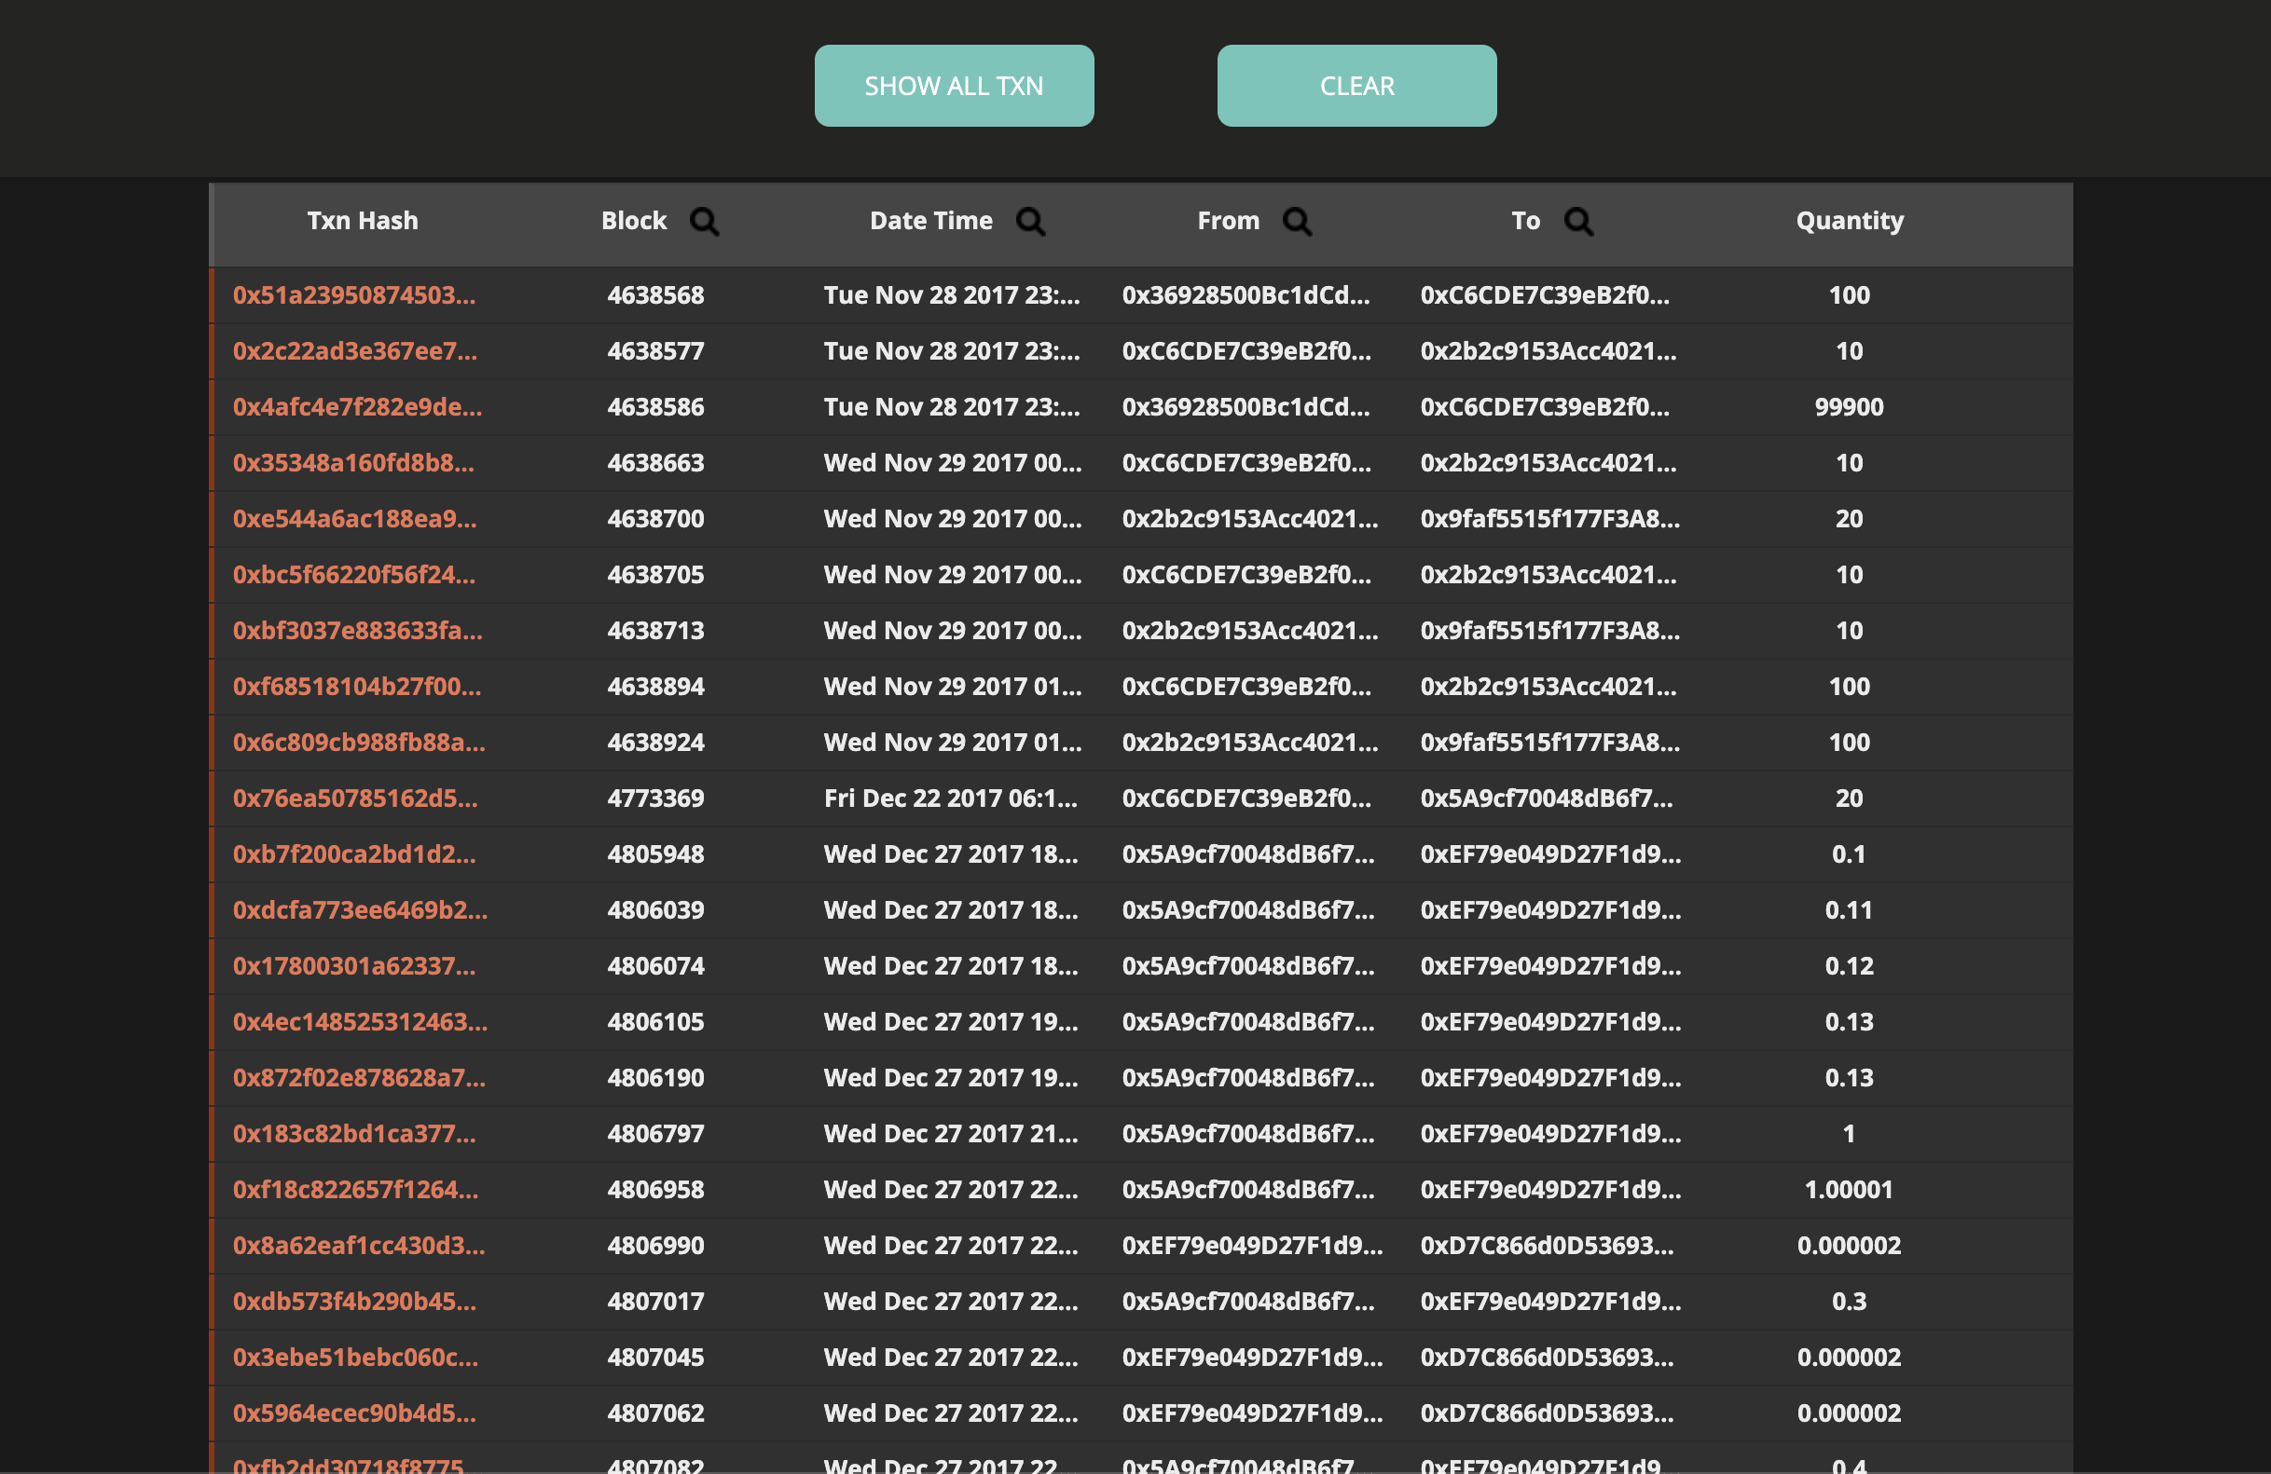
Notes:
使用者可以透過左邊之按鈕查看該代幣之所有交易

Slide 29
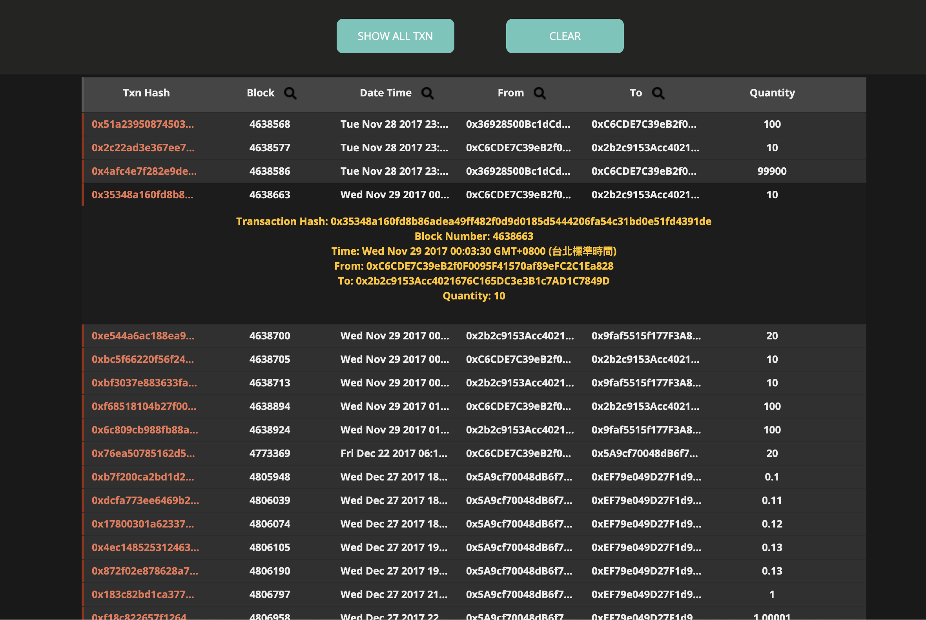
Notes:
再者可將滑鼠游標移到該筆交易，即可查看更詳細的交易內容

Slide 30
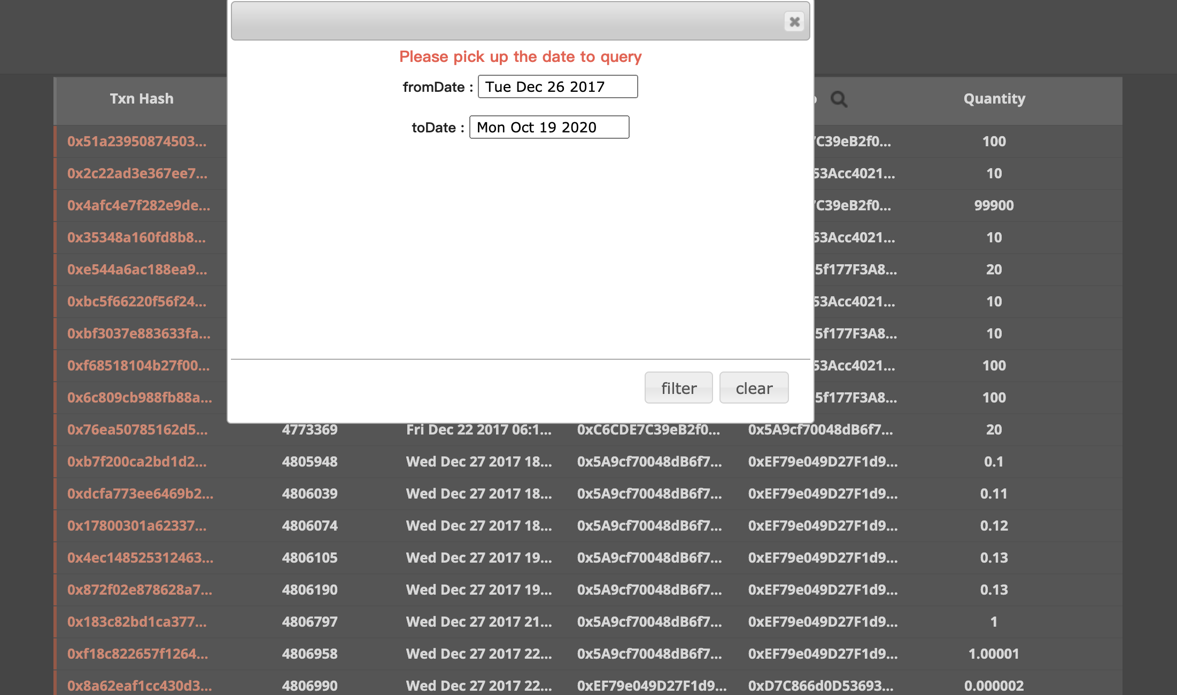
Notes:
使用者也能透過日期範圍搜尋交易

Slide 31
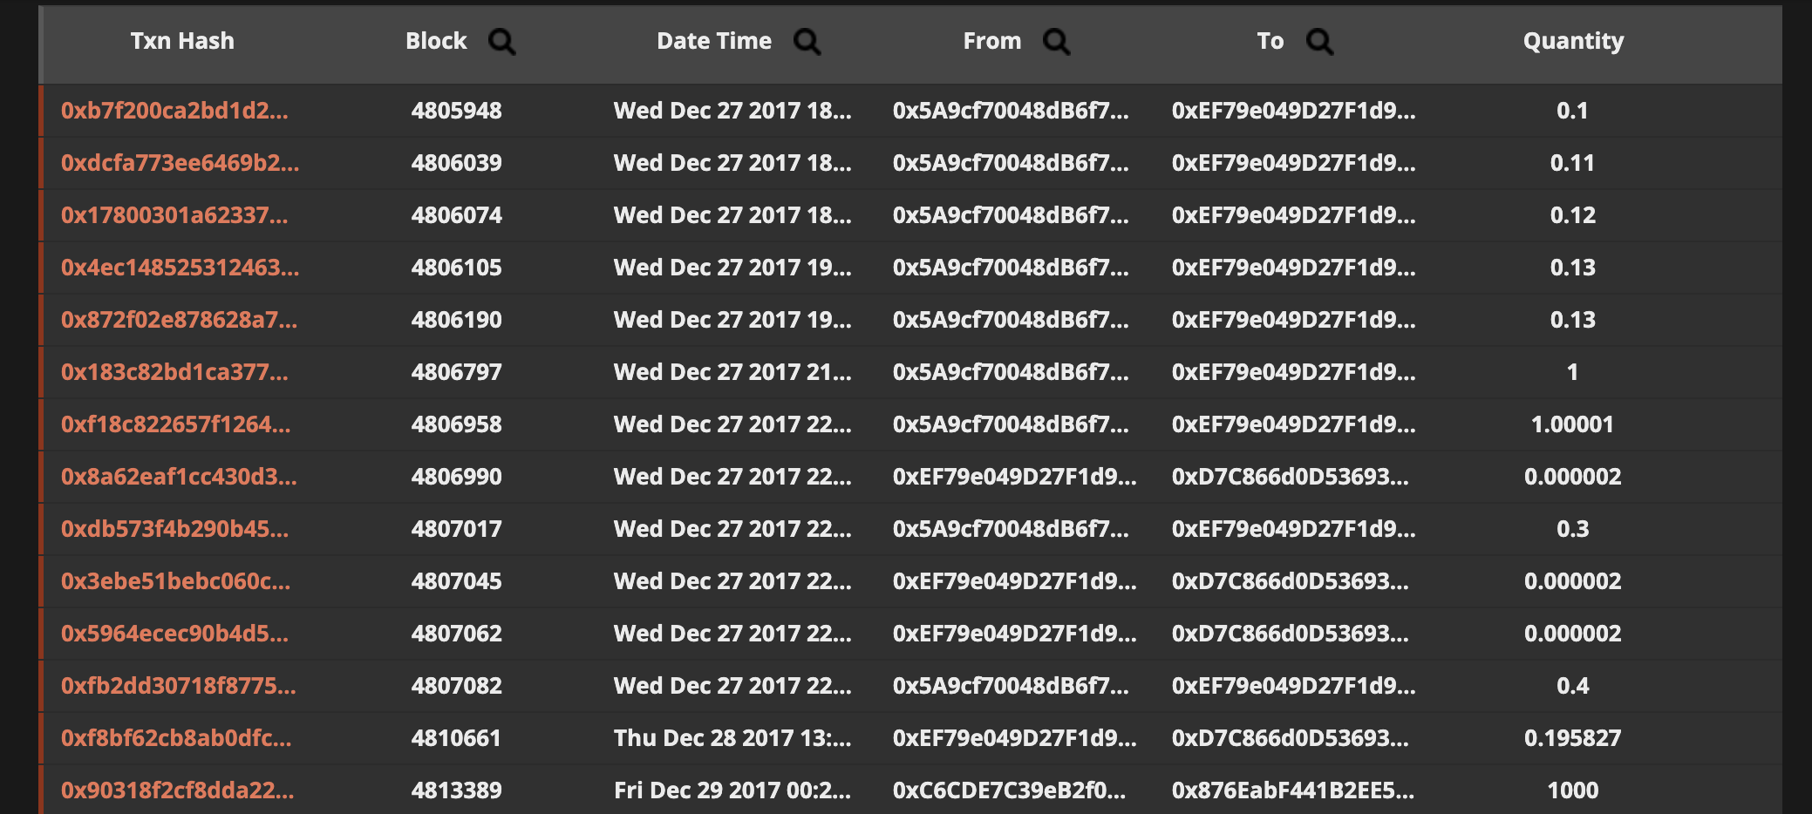

Slide 32
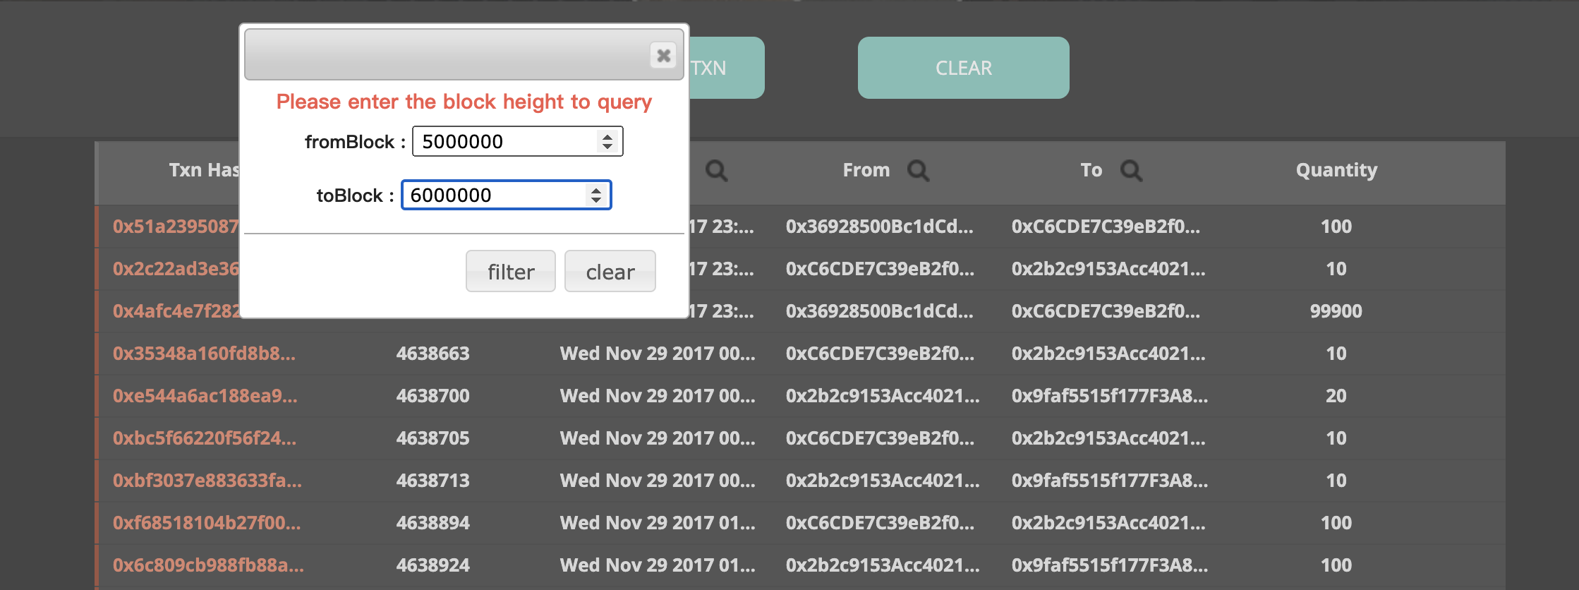
Notes:
使用者也能透過區塊範圍搜尋交易

Slide 33
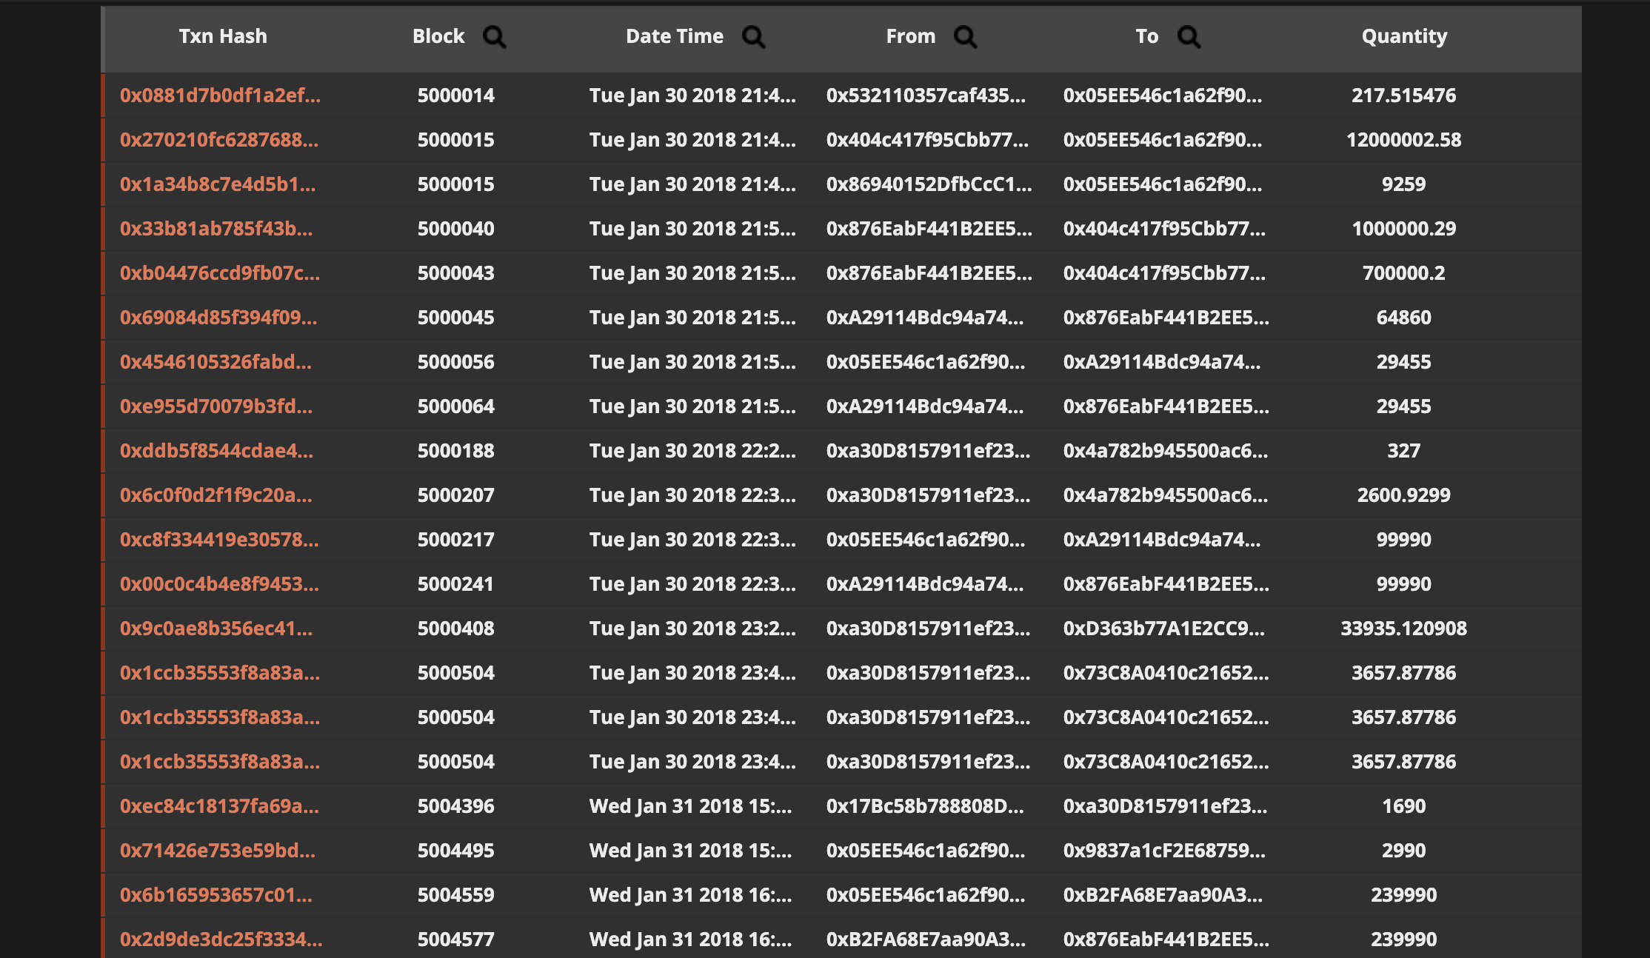

Slide 34
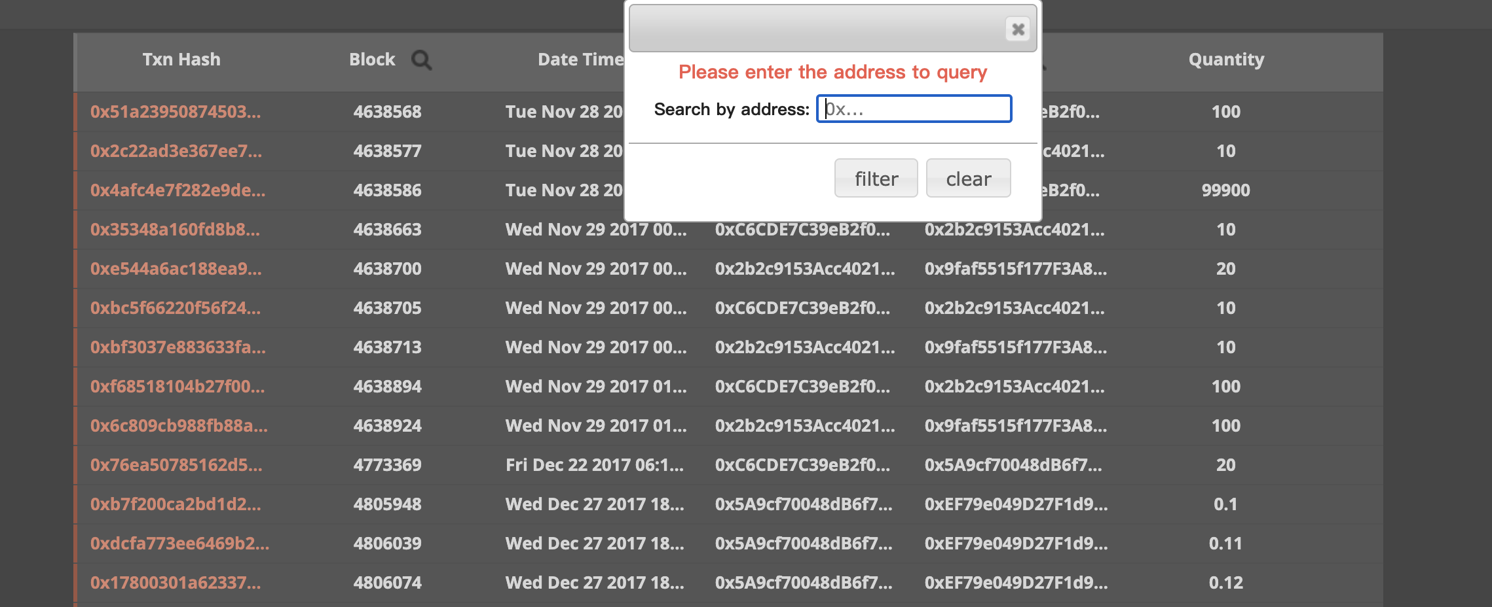
Notes:
甚至是針對發送方或是接收方的位址進行查詢

Slide 35
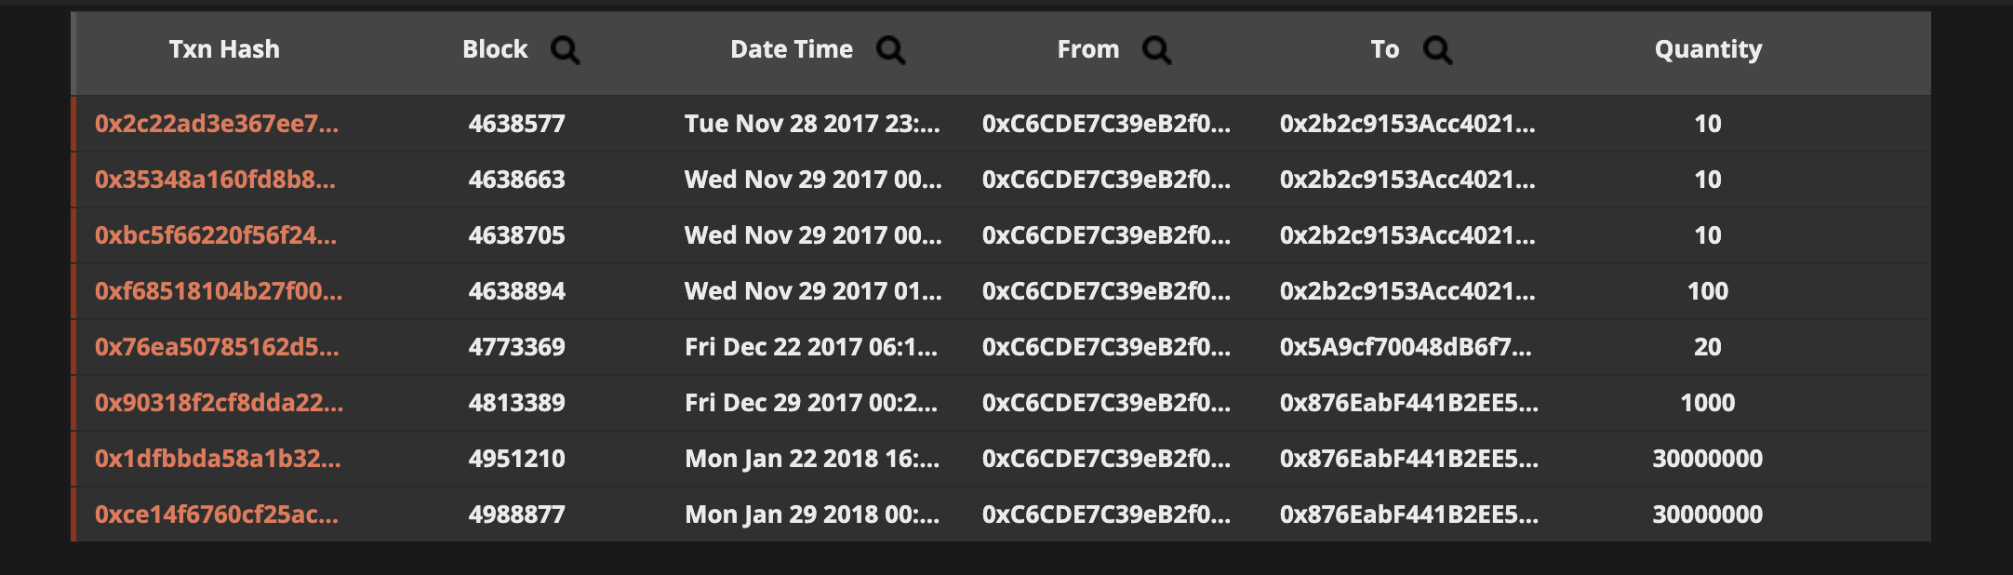

Slide 36
實作中遭遇的難題
Etherscan API使用次數限制影響溯源效率
Ethereum Bridge處理Oraclize(Provable)的速度影響溯源效率
Solidity無提供Json資料型態之處理方法
Notes:
我們透過Etherscan APIs取得以太坊公鏈上之數位貨幣歷史交易，但Ethersca對於一般開發者有所使用限制，其對於每個IP位址每秒只能使用五次API的限制。
由於本實驗將該服務建立於私有鏈之上，當使用Oraclize(Provable)服務時，則需搭配Ethereum Bridge工具監聽其智能合約所發出之特定事件(Events)，並作為中介者負責傳遞鏈外訊息。Ethereum Bridge並無多執行緒的多工處理能力，因此當它接收到事件時，只能將其放入佇列中，採先進先出的方式逐一處理。
數位貨幣溯源服務乃是利用以太坊區塊鏈智能合約所建立而成，將取得之歷史交易儲存於智能合約當中，以利後續之查找和追溯。不過，於智能合約獲取之歷史交易內容皆為Json格式之資料，而Solidity本身並無提供該資料的處理方式，故透過「jsmnSol」此GitHub上之開源工具，同時也是為Solidity語言所編成之Json Parser進行資料處理。

Slide 37
未來方向建議
(1)數位貨幣流向追蹤：透過資料分析與追查，評估各個錢包地址是否存有洗錢之動機等
(2)納入監理機制：於每一種數位貨幣之智能合約中加入一監理者角色，並監聽該數位貨幣之所有交易內容；或是所有交易街需經由監理者認可才可發送，藉此達到監管與治理的效果

Slide 38

感謝聆聽
Notes:
最後感謝各位委員今日的參與

